Slide 1
Твори добро во благо людям

Slide 2
Актуальность нашего села состоит в том, что пожилым людям, которые нуждаются в помощи редко приходится с ней сталкиваться.
Проблема
Нашим бабушкам, дедушкам под час очень сложно справиться с нагрузками, порой совсем пустяковыми, но совсем не сложными для молодых людей.

Slide 3
Цель проекта:
Привлечь внимание моих сверстников к проблемам старшего поколения, которые нуждаются в нашей помощи

Slide 4
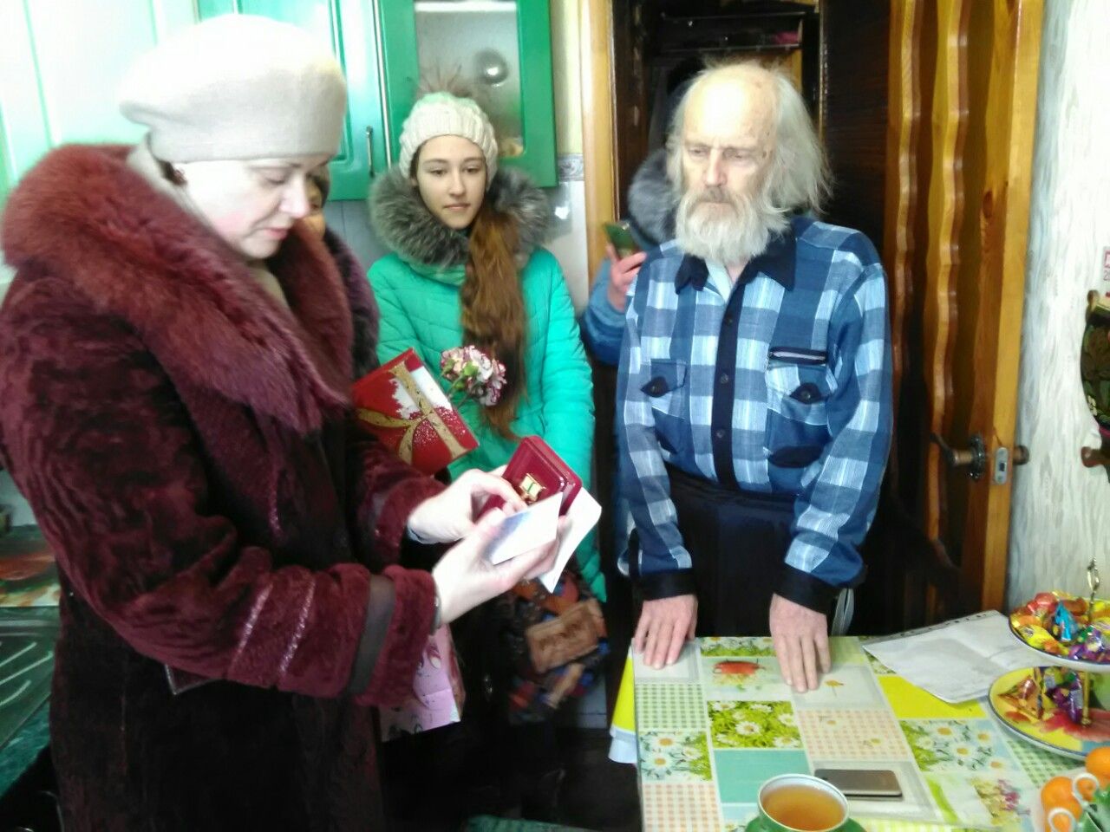
Ветеран ВОВ получил медаль за мужество и отвагу. Помимо наград он еще нуждается и в физической помощи.
Если бы один из нас сходил в магазин, другой натаскал воды, третий наколол дров для бани, то радость его удвоилась бы.

Slide 5
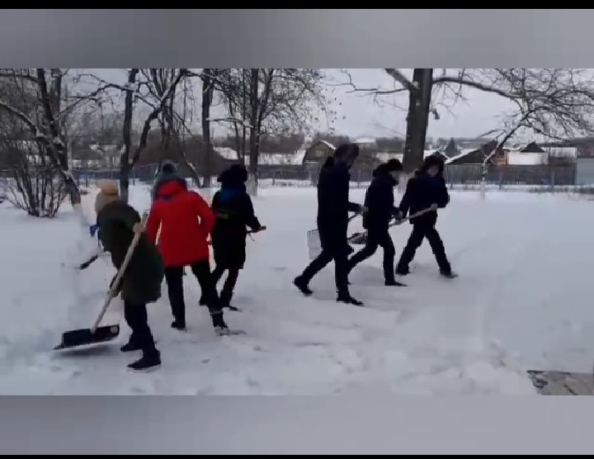
Молодежь у нас крепкая, каждый по лопате и двор чист. Бабушка счастлива и нам на душе легко.

Slide 6
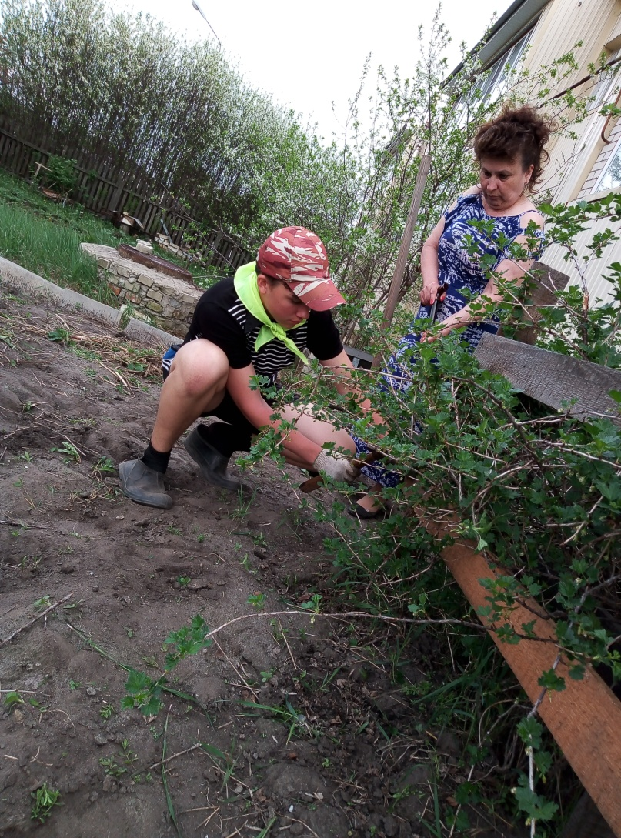
Самой бабуле не под силу пересадить куст крыжовника, а нам молодым это ни чего не стоит.

Slide 7
В заключении хочу сказать молодежи, что придет время и мы займем их место, поэтому наш пример, будущему поколению спасет и нас от бездушия, равнодушия и одиночества.

